Slide 1
Математика – цариця наук
Підготував
Студент 2 курса
Кондратович Олексій
Группа 206-ІПЗ-20Б

Slide 2
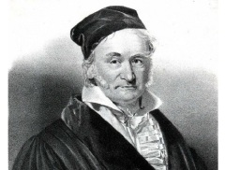
Математика цариця всіх наук, а арифметика цариця математики
Карл Фрідріх Гаусс

Slide 3

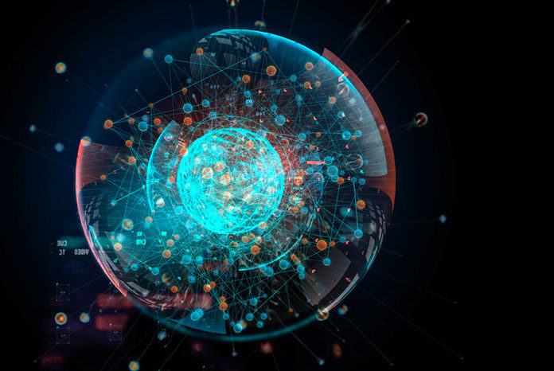
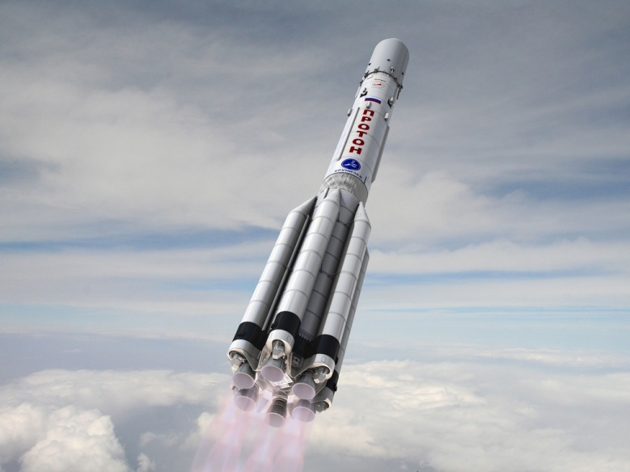

Розрахунок конструкцій космічних ракет, вивчення глибин мікросвіту, створення нових комп'ютерних програм, удосконалення сучасних технічних пристроїв і пристроїв. Всі ці дії неможливі без глибоких математичних знань.

Slide 4
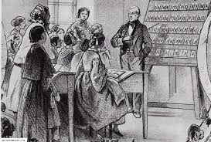
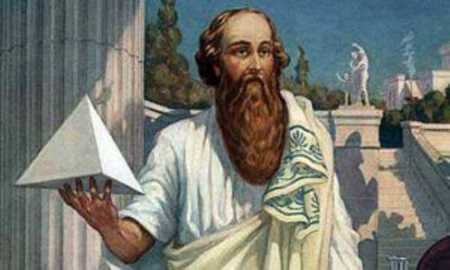
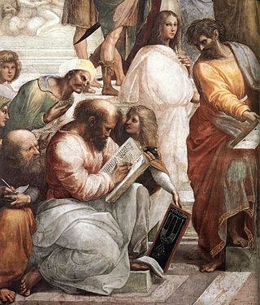
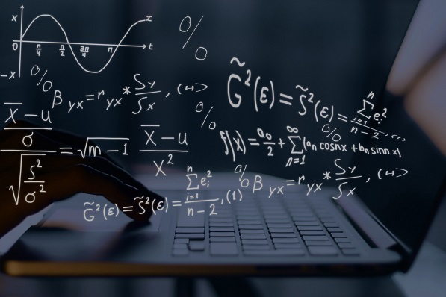
Період в історії математики:
народження математики (з давніх часів 6-го і 5-го століть до нашої ери)
Математика постійних значень (від V століття до н.е. до кінця 16 століття н.е.)
математика змінних (з початку 17 століття до середини 19 століття).
сучасна математика (з середини 19 століття і дотепер)

Slide 5
Математика в інших науках

Slide 6
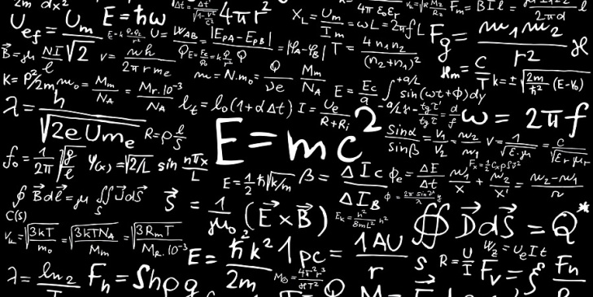
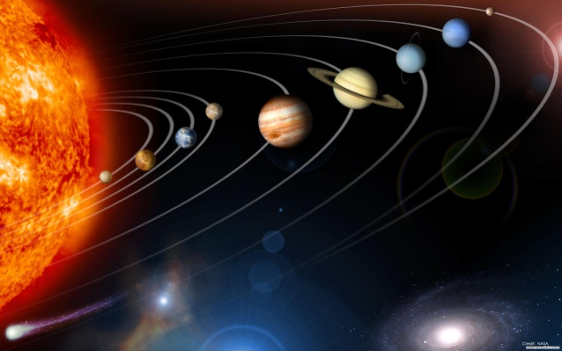

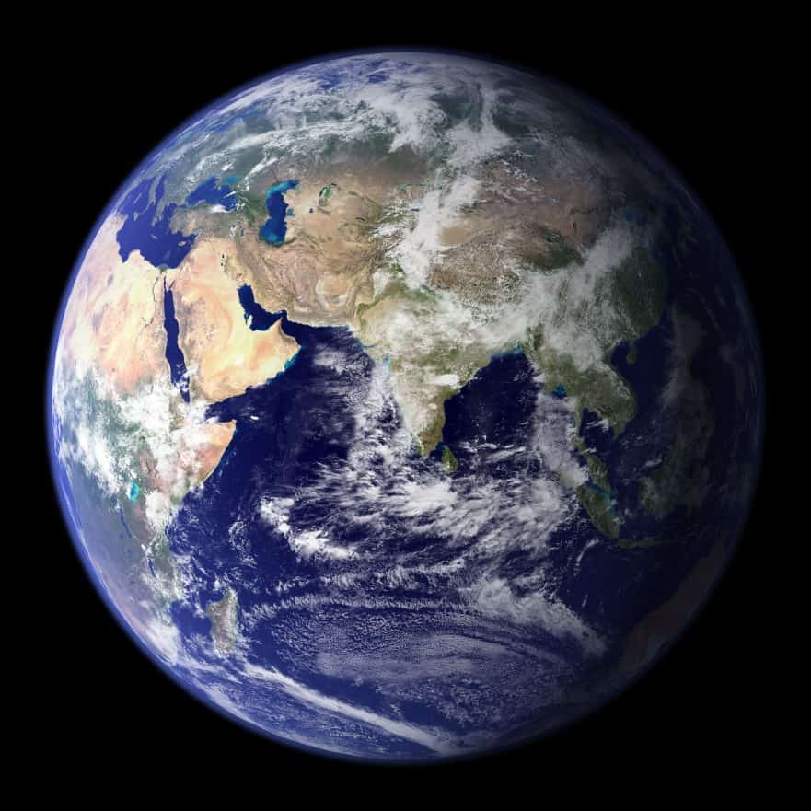
Фізика і астрономія
Завдяки математиці людство зумовив розгадати таємницю будови тіла - відкрив атом.
Головним відкриттям в астрономії є визначення розмірів Землі.

Slide 7
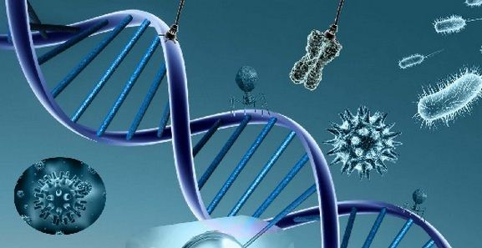
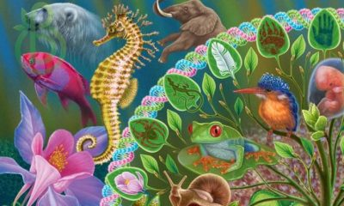


Біології
Сьогодні все більше і більше в біології починають впроваджувати новітні технології, а це розширює сферу роботи математиків.

Slide 8

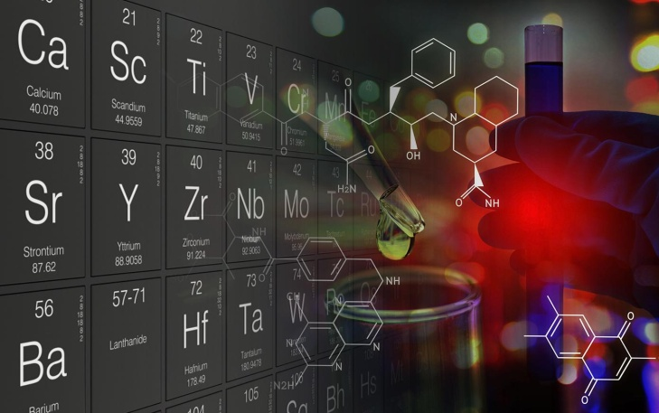


Хімія
Ось де хімія закінчилася, математика почалася.

Slide 9



Екологія
Математика використовується для аналізу прикладів економічного та ефективного використання природних ресурсів

Slide 10
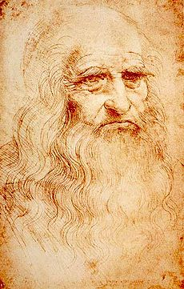
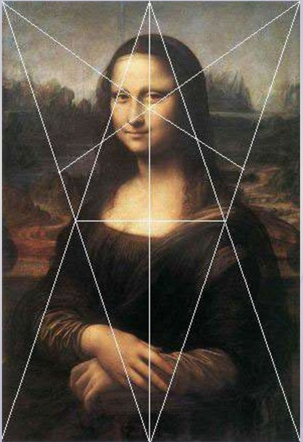
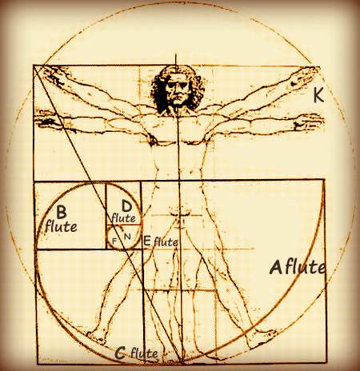
Мистецтва
Великий Леонардо да Вінчі в 16 столітті розробив математичну теорію живопису.

Slide 11
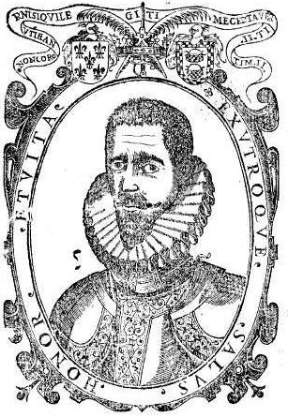
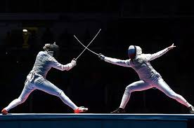

Спортивні
У 1660 році великий майстер фехтування іспанець Луїс Пачеко де Нарваез розробив теорію фехтування

Slide 12
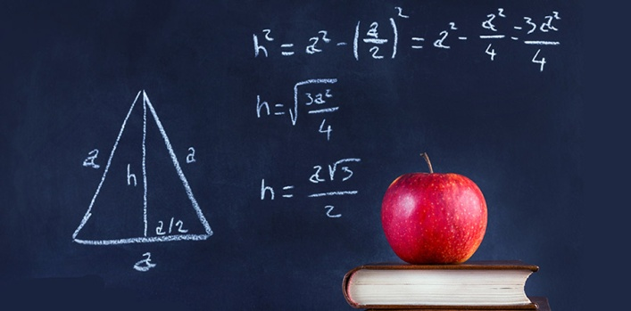
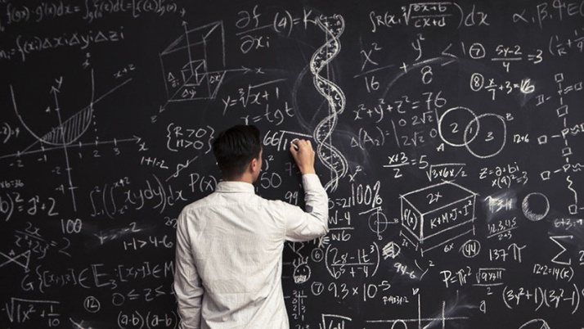

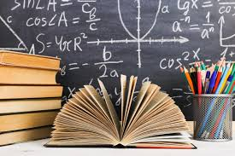
Висновок
Математика скрізь, але потрібно просто її бачити.

Slide 13
Дякую за увагу!

